Slide 1
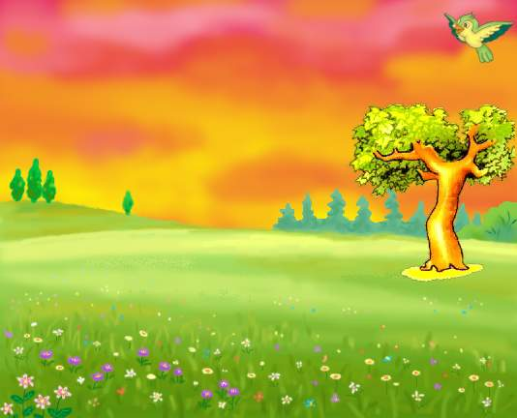
18 称 赞
执教老师：龙华华

Slide 2
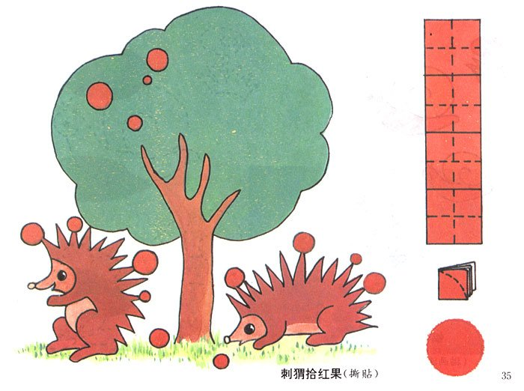
刺猬

Slide 3
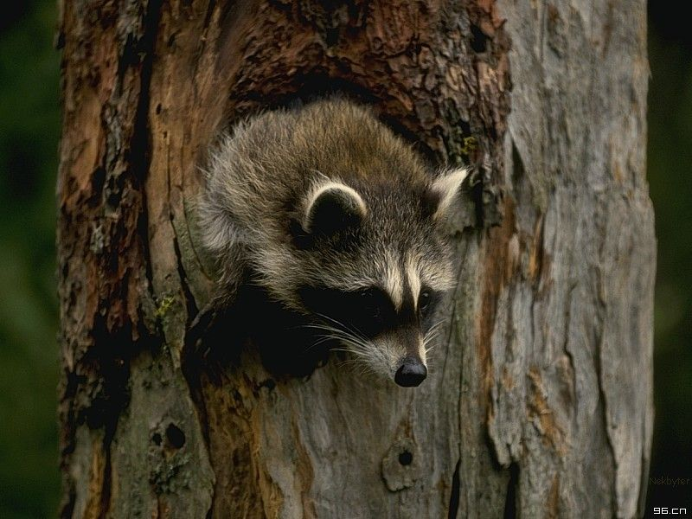
獾

Slide 4

刺
猬
留
下
板
凳
瞧了
瞧
粗
糙
称赞
椅
子
但
是
傍
晚

Slide 5


准确、流利、有感情地朗读课文，
并思考 ：
课文讲了一件什么事情？

Slide 6

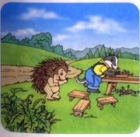
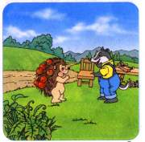
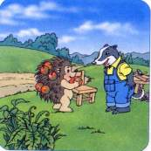
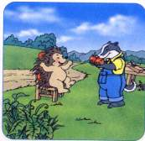
我的观察☺:
1
（1—4）
2
（5—7）
3
（8）
4
（9—10）
观察画面，小组讨论找出课文中与画面内容相对应的段落。

Slide 7
我的疑问☹：
18 称 赞
清晨，小刺猬去森林里采果子。
在小路边，他看见一只小獾在学做木工。小獾已经做成了三个小板凳。板凳做得很粗糙，但是看得出，他做得很认真。
小刺猬走到小獾身边，拿起板凳仔细地看了看。他对小獾说：“你真能干，小板凳做得一个比一个好！”
“真的吗？”小獾高兴极了。
傍晚，小刺猬背着几个红红的大苹果，往家里走。
小獾见小刺猬来了，高兴地迎上去。他送给小刺猬一把椅子。小刺猬不好意思地说：“我怎么能要你的椅子呢？我可没干什么呀！”
小獾拉着小刺猬的手，说：“在我有点儿泄气的时候，是你称赞了我，让我有了自信。瞧，我已经会做椅子了。这是我的一点儿心意，收下吧。”
小刺猬连忙从背上取下两个大苹果，对小獾说：“留下吧，这也是我的一点儿心意！”
小獾接过苹果闻了闻，说：“你的苹果香极了，我从来没有见过这么好的苹果。”
小刺猬也高兴极了，说：“谢谢你，你的称赞消除了我一天的疲劳！”

Slide 8

我的理解：
｛
1、小獾拉着小刺猬的手，说：“在我有点儿泄气的时候，是你称赞了我，让我有了自信。瞧，我已经会做椅子了。这是我的一点儿心意，收下吧。”
2、小刺猬也高兴极了，说：“谢谢你，你的称赞消除了我一天的疲劳！”

Slide 9

我的看法：
你喜欢小刺猬、小獾吗？
说说为什么。

Slide 10
我的想象：
你是一只可爱的小鹿，正好也经过小路边。你见到小刺猬称赞小獾，使小獾找到了自信，做出了椅子；而小獾也称赞了小刺猬，使小刺猬消除了一天的疲劳。这个时候，你想和小刺猬、小獾说点什么呢？你，又会怎样称赞他们呢？

Slide 11
我的体会：
你称赞过别人吗？别人称赞过你吗？当你听到别人的称赞时，你有什么体会和感受呢？

Slide 12

阳光行动
称赞，
像一缕多彩的阳光，温暖我们的心灵，
让我们一起来播种阳光吧！

Slide 13

谢谢指导！

